Slide 1
Cute
Slides Template
This is the Start of Your Cute Presentation

Slide 2
Table of Contents
01
02
Section
Section
Write the topic of the section here
Write the topic of the section here
03
04
Section
Section
Write the topic of the section here
Write the topic of the section here

Slide 3
Wow!
This is the segment of the presentation where you can provide an introduction about yourself and share your email information.

Slide 4
01
Name of the Section
Place for a subtitle. Write something if you need to

Slide 5
Introduction
Phasellus eget rutrum libero, id malesuada ipsum. Donec et mi tellus. Duis molestie, sapien sed hendrerit fringilla, ex odio consequat ipsum, quis viverra leo magna id urna. Sed nibh mauris, placerat ut erat non, sagittis efficitur risus. Pellentesque tortor turpis, volutpat scelerisque tortor sed, accumsan interdum metus. Etiam et neque convallis, interdum metus eget, mollis felis.
Morbi non felis nisi. Curabitur placerat ipsum non massa lobortis vulputate.

Slide 6
Four Concepts
Maecenas
Fringilla
Nam viverra tortor id
rutrum scelerisque.
Ut efficitur purus quis
dignissim porttitor.
Tincidunt
Faucibus
Aenean ut lorem ut quam
faucibus semper.
Quisque non libero egestas,
vulputate justo at, mollis mi.

Slide 7
Our Wonderful Team
Mattie
Elmore
Jaylin
Ligula purus, lobortis fringilla nisl ornare sed. Mauris in ultricies orci, vitae pulvinar.
Purus, lobortis fringilla nisl ornare sed. Mauris in ultricies orci, vitae pulvinar. Aliquam sollicitudin ligula purus.
Fringilla nisl ornare sed. Mauris in ultricies orci, vitae pulvinar. Purus, lobortis fringilla nisl ornare sed.

Slide 8
Do You Need More Text?
Suspendisse imperdiet iaculis ex, sit amet accumsan augue egestas in. Mauris porttitor efficitur leo, ut egestas quam auctor ut. Donec aliquet sed sem id pellentesque. Integer sed dui quis tortor laoreet viverra.
Donec eu augue quam. Cras efficitur ipsum sed erat egestas auctor. Proin nec orci vel ipsum facilisis porttitor sed quis urna. Quisque sed erat ligula. In sodales nunc tellus, eu ultricies neque ullamcorper sit amet. Integer vitae sem viverra.
Morbi eleifend magna ligula, at maximus tellus dictum quis. Nulla at mattis augue, eu vulputate nibh. Donec in nibh urna. Pellentesque eget porta elit. Nam ipsum urna, egestas quis orci vitae, pulvinar hendrerit dui.
Proin posuere nisl sem, in finibus ipsum laoreet tempus. Donec id leo a dui pulvinar lacinia vel ac magna. Nulla ut ultricies felis, vitae sodales lorem. Duis id aliquam sapien. Sed vestibulum accumsan justo.

Slide 9
The Slide Title Goes Here!
Thanks to the list below, your idea will be better understood.
Everything is simple
Organization is always good for ideas
Don't forget to do something important
Most important: the audience will understand your idea

Slide 10
You Can Divide the Content
Maecenas
Fringilla
Aliquam sollicitudin ligula purus, lobortis fringilla nisl ornare sed. Mauris in ultricies orci, vitae pulvinar neque. Orci varius natoque penatibus et magnis dis parturient.
Phasellus gravida felis nec lacus vulputate, vel lacinia purus elementum. Aliquam id pharetra est. Vestibulum in tortor sed turpis vestibulum semper. Integer eu est tristique.

Slide 11
Here are Three Important Ideas
Maecenas
Tincidunt
Faucibus
Aliquam sollicitudin ligula purus, lobortis fringilla nisl ornare sed. Mauris in ultricies orci, vitae pulvinar neque. Orci varius natoque penatibus et magnis dis parturient montes, nascetur ridiculus mus.
Parturient sollicitudin ligula purus, lobortis fringilla nisl ornare sed. Mauris in ultricies orci, vitae pulvinar neque. Orci varius natoque penatibus et magnis dis parturient montes, nascetur ridiculus mus.
Montes sollicitudin ligula purus, lobortis fringilla nisl ornare sed. Mauris in ultricies orci, vitae pulvinar neque. Orci varius natoque penatibus et magnis dis parturient montes, nascetur ridiculus mus.

Slide 12
02
Name of the Section
Place for a subtitle. Write something if you need to

Slide 13
Sed vestibulum accumsan justo, ac consequat lectus pulvinar nec.
Curabitur cursus eu lacus eu iaculis. Ut magna augue, ornare gravida nisi pharetra, dapibus faucibus felis. Integer vitae congue elit, ut finibus mi. Donec quis libero a magna scelerisque rutrum vitae vel augue.
- Someone Famous

Slide 14
250 M
Large numbers capture the interest of your audience

Slide 15
Percentages Will Help You Understand Better
50%
75%
100%
Maecenas
Tincidunt
Faucibus
Aliquam sollicitudin ligula purus, lobortis fringilla nisl ornare sed. Mauris in ultricies orci pulvinar.
Pellentesque rhoncus vestibulum diam, quis condimentum bibendum id nulla cursus massa congue, tincidunt.
Suspendisse sed tempor arcu, sed congue elit. Integer vestibulum
ullamcorper aliquam.

Slide 16
Sometimes a Picture is Better Than Words

Slide 17
Awesome
Words

Slide 18
Visual
Representation
Reinforces
the Idea
Aliquam sollicitudin ligula purus, lobortis fringilla nisl ornare sed. Mauris in ultricies orci, vitae pulvinar neque. Orci varius natoque penatibus et magnis dis parturient montes, nascetur ridiculus mus.

Slide 19
03
Name of the Section
Place for a subtitle. Write something if you need to

Slide 20
Use the Diagram
Tincidunt
Sollicitudin ligula purus, lobortis fringilla nisl ornare sed.
Maecenas
Aliquam
Faucibus
Ligula purus, lobortis fringilla nisl ornare sed. Ultricies orci, vitae pulvinar.
Purus, lobortis fringilla nisl ornare sed. Mauris in ultricies pulvinar.
Lobortis fringilla nisl ornare sed. Mauris in ultricies orci, vitae pulvinar.

Slide 21
Tables Will Help to Better Present Data
Maecenas
Aliquam
Faucibus
Tincidunt
Nam viverra tortor id rutrum
scelerisque phasellus gravida.
Fusce vel ligula finibus, suscipit
quam faucibus, accumsan nisl.
Aenean pulvinar nulla a lacus
porta bibendum.
In vel odio aliquam, sagittis
odio in, consequat felis.
Aliquam id pharetra est in tortor sed turpis vestibulum.
Nam pretium lectus vel
interdum blandit.
Maecenas gravida dolor gravida,
id pharetra nisl dignissim.
Quisque posuere ligula at
orci venenatis fringilla.
Suspendisse lectus mi, fringilla a urna at, fringilla.
Sed lobortis risus in lobortis
sollicitudin.
Sed laoreet urna molestie,
at facilisis erat ornare.
Duis ac mi non odio
hendrerit finibus.
Vestibulum nec nibh vitae risus faucibus vehicula.
Phasellus ut lectus tincidunt,
est ac, tincidunt magna.
Maecenas venenatis velit sed
elit euismod tincidunt.
Nulla a leo vitae ipsum posuere
eleifend eget ac nulla.

Slide 22
Process
01
Maecenas
Nam viverra tortor id rutrum scelerisque. Phasellus gravida felis nec lacus vulputate, vel lacinia purus elementum.
02
Aliquam
Aliquam id pharetra est. Vestibulum in tortor sed turpis
vestibulum semper. Integer eu est tristique, pharetra ligula et.
03
Faucibus
Suspendisse lectus mi, fringilla a urna at, fringilla congue felis. Nunc lectus sem, suscipit vitae elementum malesuada.

Slide 23
To-Do List
Nam viverra tortor id rutrum scelerisque.
Vestibulum pharetra felis eu dolor egestas euismod.
Aenean ut felis id quam congue malesuada.
Donec in elit ut nisl molestie feugiat vitae et nisi.
Etiam vel nisl gravida, feugiat mauris a, rhoncus est.
Mauris malesuada nequevitaeigula ullamcorper.
Cras eleifend diam dignissim quis mollis diam suscipit.
Curabitur vehicula nisi eget semper facilisis.
Mauris hendrerit lacus eget nisi aliquet pharetra.
Pellentesque nec neque consecteturtempus convallis.
Fusce at sapien id ligula efficitur convallis.
Nam at nunc rhoncus, ultricies felis ut, ultrices mauris.
Morbi malesuada, a vestibulum risus lobortis.
Sed ut nisi vel ante rhoncus auctor.

Slide 24
Cute Descriptions
Maecenas
Tincidunt
Faucibus
•
Phasellus vel est suscipit
tristique risus eget, blandit felis.
•
Phasellus tincidunt lectus non eleifend metus posuere.
•
Donec at sem sit amet lacus laoreet placerat eget sed ex.
•
Fusce suscipit nisi quis lorem sollicitudin rhoncus.
•
Donec a ante tincidunt quam dictum lacinia.
•
In blandit erat ac magna sodales, vitae elementum mi varius.
•
Vivamus congue sapien eu justo malesuada rhoncus.
•
Pellentesque suscipit nulla ut purus rutrum pharetra.
•
Mauris mollis metus id lectus sodales interdum eu eu lorem.

Slide 25
04
Name of the Section
Place for a subtitle. Write something if you need to

Slide 26
Use Timeline
Step 1
Step 2
Step 3
Maecenas
Aliquam
Faucibus
Ligula purus, lobortis fringilla nisl ornare sed ultricies orci.
Purus, lobortis fringilla nisl ornare sed. Mauris in ultricies pulvinar.
Lobortis fringilla nisl ornare sed. Mauris in ultricies orci.

Slide 27
Create a schedule
Activities
Description
Mon
Tue
Wed
Thu
Fri
Activity A
Nam viverra tortor id rutrum
scelerisque phasellus gravida.
Activity B
Aliquam id pharetra est in tortor sed turpis vestibulum.
Activity C
Suspendisse lectus mi, fringilla a urna at, fringilla.
Activity D
Nunc lectus sem, suscipit vitae elementum malesuada.

Slide 28
The Map May Be Useful
Fringilla
Tincidunt
Ut efficitur purus quis
dignissim porttitor.
Aenean ut lorem ut quam
faucibus semper.
Faucibus
Maecenas
Quisque non libero egestas,
vulputate justo at, mollis mi.
Nam viverra tortor id
rutrum scelerisque.

Slide 29
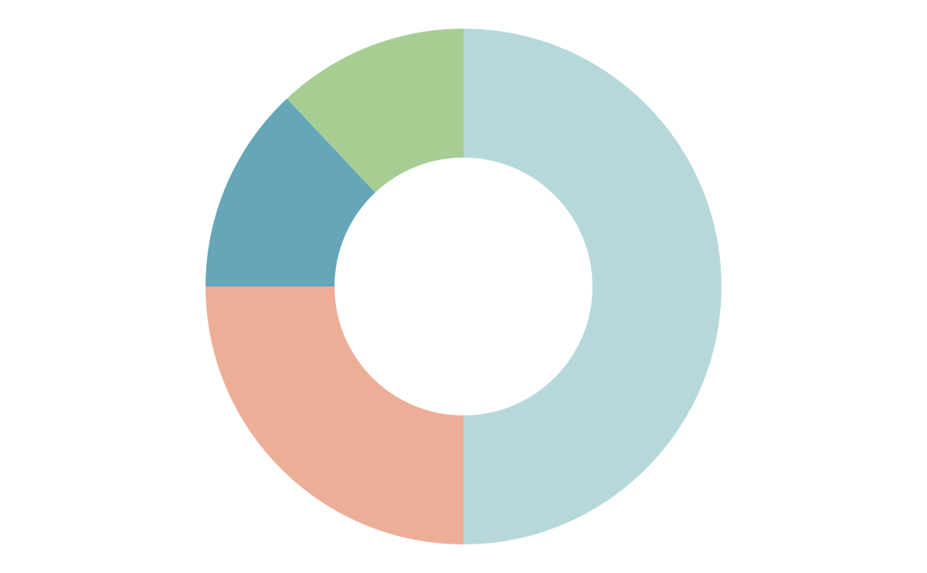
You Can Use Graph
50%
25%
Maecenas
Fringilla
Nam viverra tortor id
rutrum scelerisque.
Ut efficitur purus quis
dignissim porttitor.
12%
13%
Tincidunt
Faucibus
Aenean ut lorem ut quam
faucibus semper.
Quisque non libero egestas,
vulputate justo at, mollis mi.
Click on the Diagram and select "Open source document" to change the division values

Slide 30
Thank you for your attention!
You are incredible

